Slide 1
TEMA:Köneürgenç türkmen döwleti we mongollaryň Türkmenistanyň ýerlerini basyp almagy.
1. Köneürgenç türkmenleriň döwletiniň döremegi we gülläp ösen döwri.
2. Köneürgenç türkmen döwletiniň mongollar bilen gatnaşygy.
3. Mongollaryň Köneürgenç türkmenleriň döwletini basyp almagy we onuň netijeleri.
4. Jelaleddin Meňburunyň mongollara garşy söweşleri.

Slide 2
Köneürgenç gaty irki döwürlerden Oguz nesilleriniň mesgeni hökmünde tanalypdyr.
Köneürgenjiň döwletini1093-nji ýylda guran asly türkmen bolan Begdiliniň neberelerinden
Kutbeddin Muhammetdir, ol Köneürgenç häkimi Anuş hökümdaryň ogludyr.
Köneürgenje özbaşyna döwlet gurmak diňe beýik seljuk döwleti synandan soň başartdy. Köneürgenç döwletiniň tagtyna geçen Atsyzyň ogly Il Arslan döwleti dolandyrdy.
Il Arslan 1172-nji ýylda aradan çykansoň, tagta kiçi ogly Soltanşa geçdi, soň dogany Alaeddin Tekeş 1174-nji ýylda tagta geçdi. Ol Köneürgenç döwletini iň uly derejä göteren hökümdardyr. Köneürgenç döwleti 1219-njy ýyldan başlap, mongollaryň yzygiderli çozuşlarynyň gurbany boldy.

Slide 3
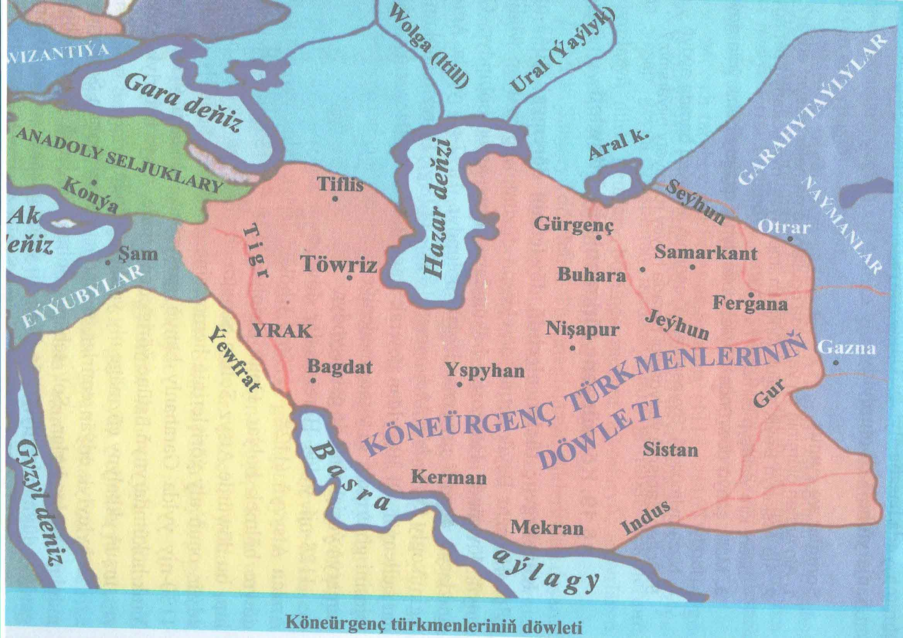

Slide 4
Alaeddin Atsyzyň döwri
1128-1156-njy ýyllarda hökümdar bolan Atsyz horezmşa Atsyz ähli gujur-gaýratyny Horezmi özbaşdak döwlete öwürmäge bagş edýär. Ol Horezmiň özbaşdak döwlete öwrilmegi üçin Soltan Sanjar bilen söweşleri alyp barýar.

Slide 5
IL ARSLAN
Anuşteginlerden öň hem 3 sany horezişalar nesilşalygy bolupdyr.Anuşteginler nesilşalygynyň ilkinji özbaşdak hökümdary Il Arslandyr. Il Arslan 1156-1172-nji ýyllarda döwleti dolandyrýar, onuň çäklerini giňeldýär, kuwwatyny artdyrýar. Il Arslan şol zamanyň musulman gündogarynyň iň güýçli hökümdary bolupdyr.

Slide 6
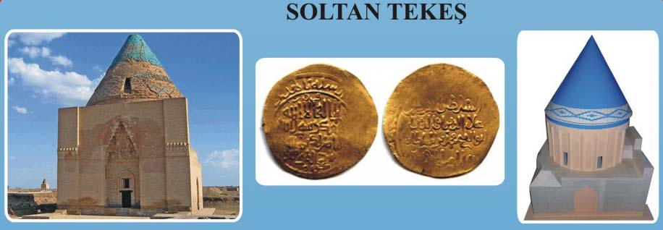
Soltan Tekeş
Soltan Alaeddin Tekeşiň dolandyran döwründe (1172-1200) bu döwlet iň ýokary derejä ýetýär. Orta Aziýanyň köp ýerini, Eýrany, Iragy Horezmşalar döwletine tabyn edýär. Paýtagt şäher Gürgenjiň ösdürilmegine uly üns berýär. Ol ylmyň hakyky howandary bolupdyr.

Slide 7
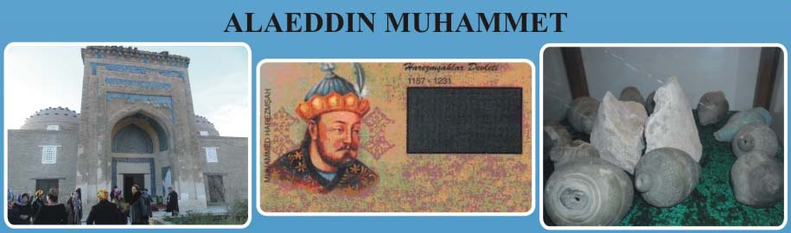
Alaeddin Muhammet
Alaeddin Muhammet II 1200-1220-nji ýyllarda döwleti dolandyrýar. Onuň döwründe döwletiň çäkleri has-da giňelýär. Mawerannahr ýerleri, Gur döwleti tabyn edilýär. Muhammet II-niň döwründe döwletiň içerden gowşamaklygy başlanýar.

Slide 8
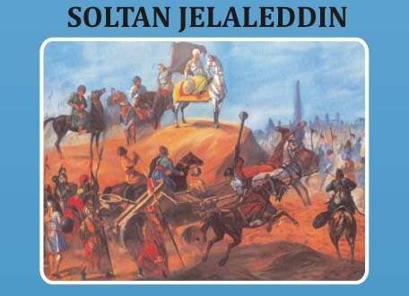
Soltan Jelaleddin Meňburny
Soltan Jelaleddin Meňburny Anuşteginler şanesliniň soňky hökümdarydyr. Batyrlygy, gaýduwsyzlygy, ýanberbezligi bilen şohrat gazanan Jelaleddin mangollara garşy tutan ýerli göreşýär. Eýranyň, Kawkazyň ýerlerinide döwlet döretmäge synanyşýar. Jelaleddiniň wepat bolmagy bilen 1231-nji ýylda Horezmşalar –Anuşteginler şanesliniň hökümdarlygy tamamlanýar.

Slide 9
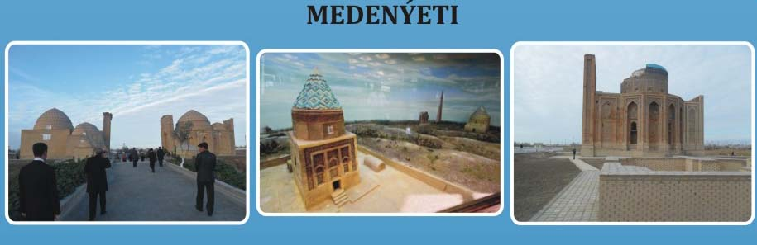
Medenýeti
Horezmşalar –Anuşteginler döwletiniň paýtagty Gürgenç ösen ylmy we medeni merkezleriň biri bolýar. Mangol çozuşlaryndan başlap bu şäher birnäçe gezek weýran edilýär. Muňa garamazdan Gürgençde saklanyp galan ajaýyp ymaratlar bu beýik şäheriň birwagtky şöhratynyň subutnamalarydyr.

Slide 10
